Slide 1
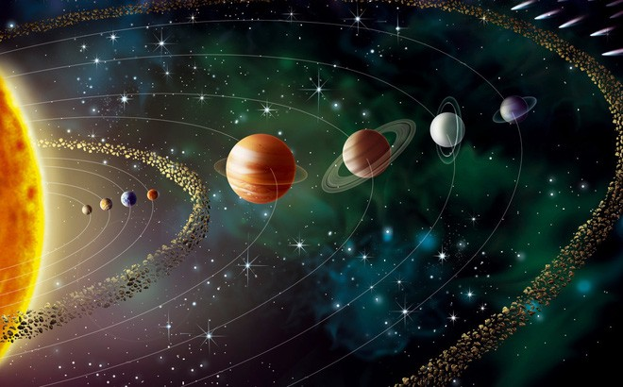
Chủ đề 11: TRÁI ĐẤT VÀ BẦU TRỜI
Bài 43: CHUYỂN ĐỘNG NHÌN THẤY
CỦA MẶT TRỜI

Slide 2

XEM VIDEO

Slide 3
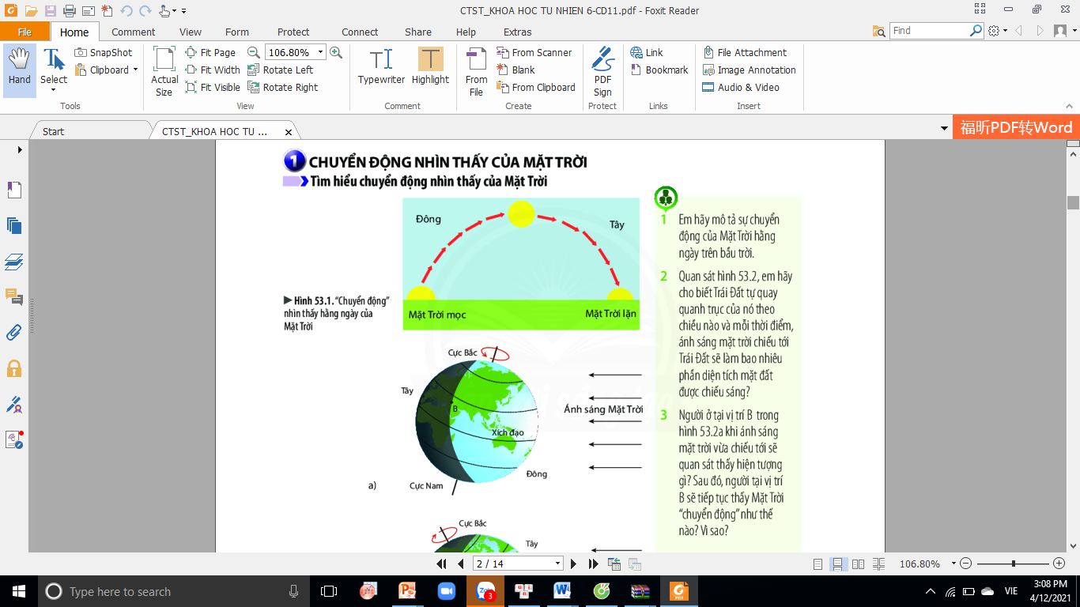
1. Chuyển động nhìn thấy của Mặt trời
Câu 1. Em hãy mô tả sự “chuyển động” của Mặt Trời hằng ngày trên bầu trời.
Hình 43.1. Mô phỏng «chuyển động» nhìn thấy hằng ngày của Mặt Trời.

Slide 4
1. Chuyển động nhìn thấy của Mặt trời
Câu 1. Em hãy mô tả sự “chuyển động” của Mặt Trời hằng ngày trên bầu trời.
Hằng ngày, trên bầu trời: Mặt Trời mọc đằng Đông, lặn đằng Tây.

Slide 5
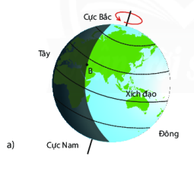
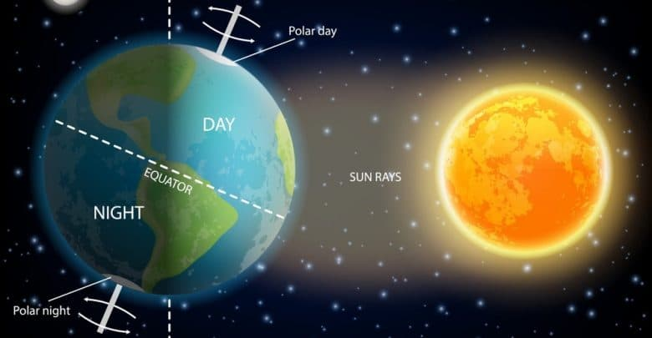
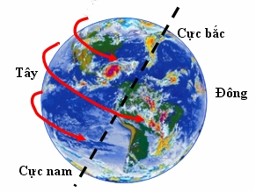
Hình 43.2. Mô phỏng chuyển động tự quay quanh trục của Trái Đất.

Slide 6
KẾT LUẬN
Hằng ngày, chúng ta thấy Mặt Trời mọc ở …………………và “chuyển động” trên bầu trời dần về …………………… rồi lặn.
Nguyên nhân của hiện tượng này là do …………………………. tự quay quanh trục của nó theo chiều từ Tây sang Đông.
hướng đông
hướng tây
Trái Đất chuyển động

Slide 7
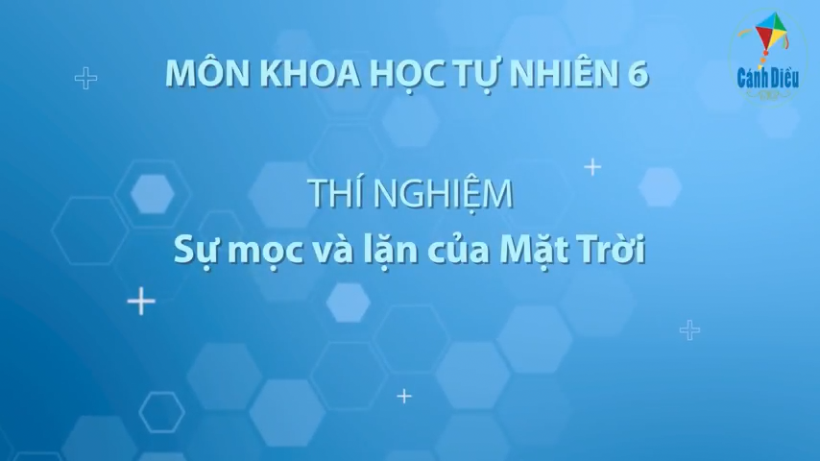
2. Mặt trời mọc và lặn

Slide 8
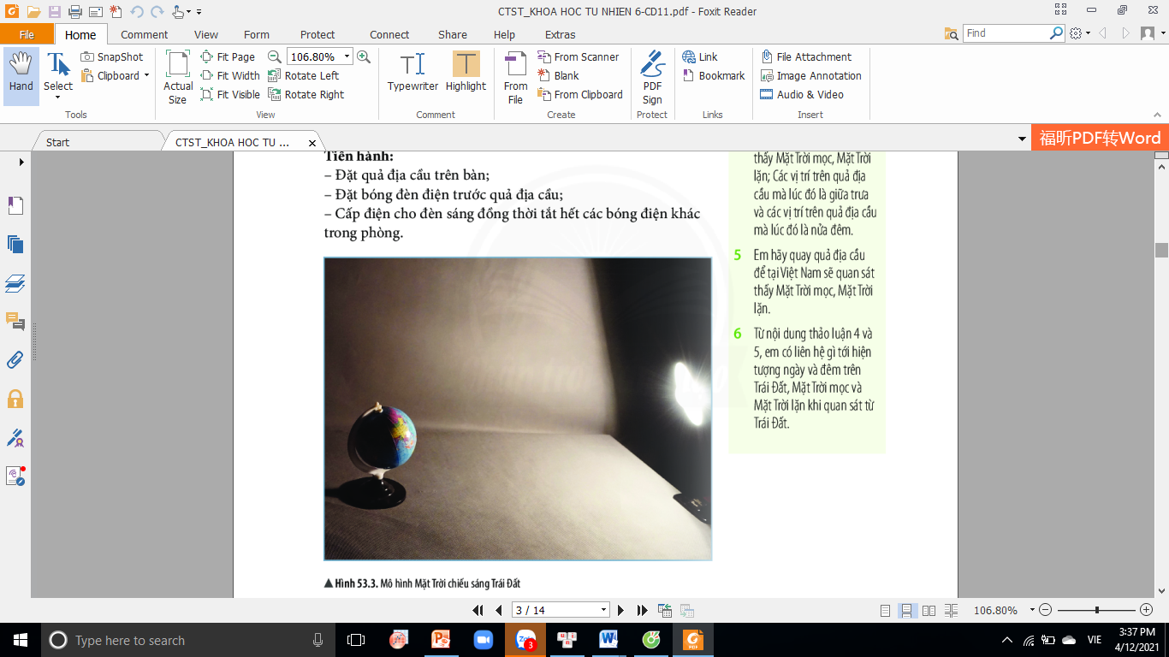
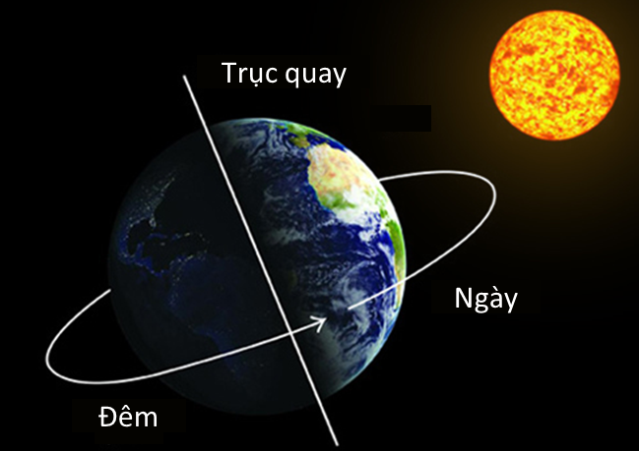
Hiện tượng Mặt Trời mọc và Mặt Trời lặn dẫn đến có sự luân phiên ngày đêm

Slide 9
Giải thích hiện tượng ngày, đêm trên Trái Đất và nguyên nhân dẫn đến sự luân phiên ngày và đêm.
- Hiện tượng ngày và đêm luân phiên diễn ra trên Trái đất là do: Trái đất được Mặt trời chiếu sáng và Trái đất tự quay quanh trục của nó.
- Mỗi thời điểm: Ánh sáng Mặt trời chiếu sáng khoảng 50% diên tích bề mặt trái đất. Phần được chiếu sáng là ban ngày, phần còn lại là ban đêm. Do trái đất tự quay quanh trục nên vị trí phần sáng và tối sẽ thay đổi dần.

Slide 10
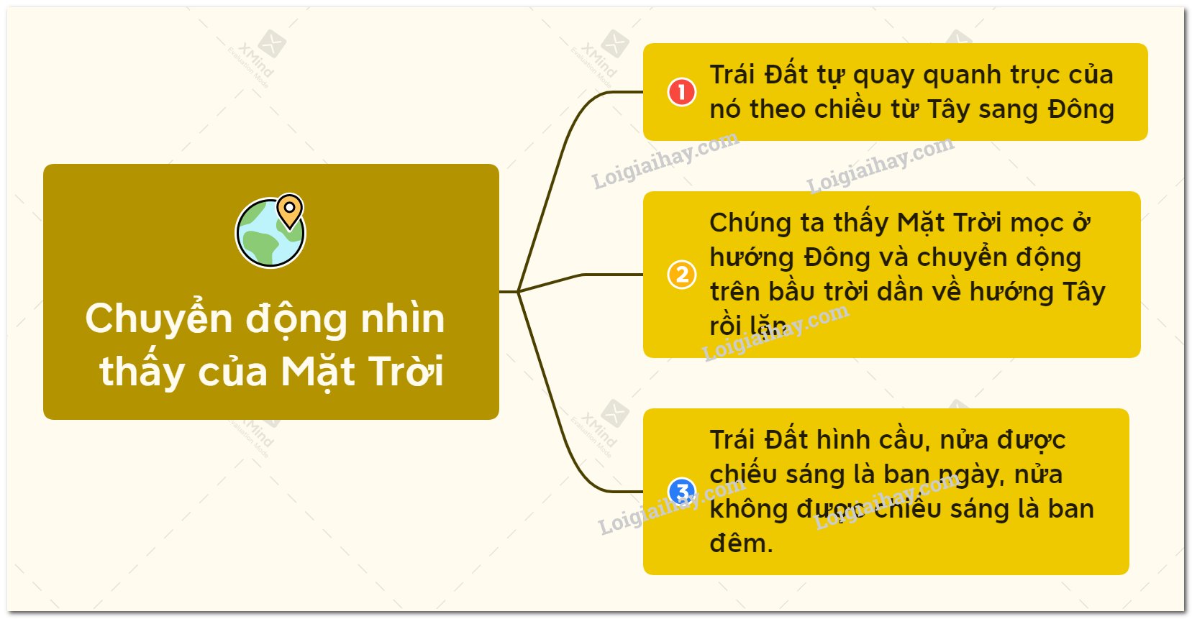

Slide 11
HƯỚNG DẪN VỀ NHÀ :
1) Bài tập dự án: chế tạo đồng hồ mặt trời.
2) Chuẩn bị bài mới :
- Tìm hiểu về chuyển động nhìn thấy của Mặt Trăng.

